Slide 1

グシャの世界史探究授業 ローマ③
ローマの地中海征服
ローマはどのようにして、
広大な領土の統治に成功したのか？

Slide 2
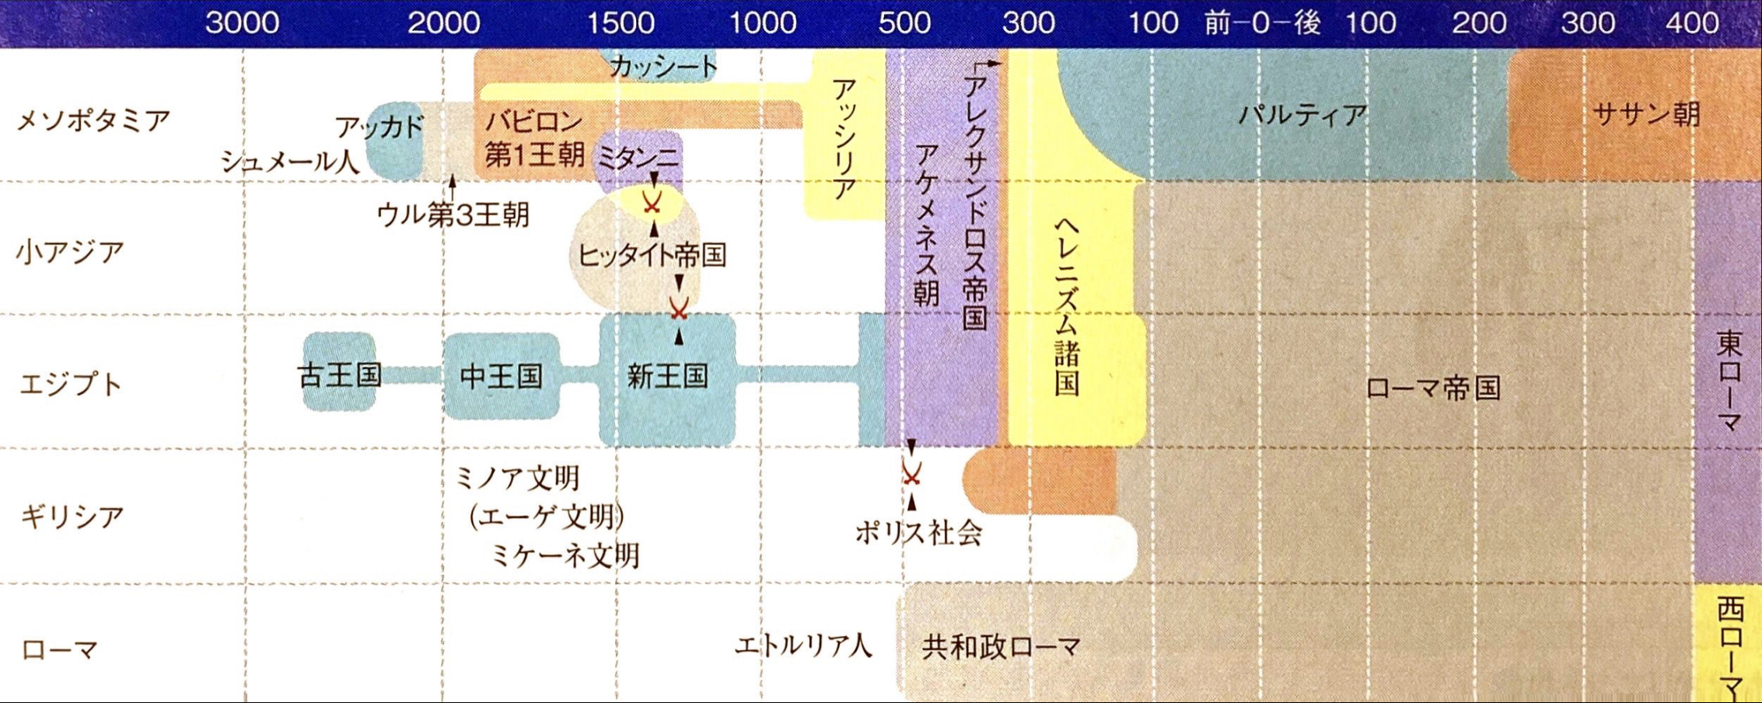
ここ
資料：『詳説世界史研究』山川出版社

Slide 3

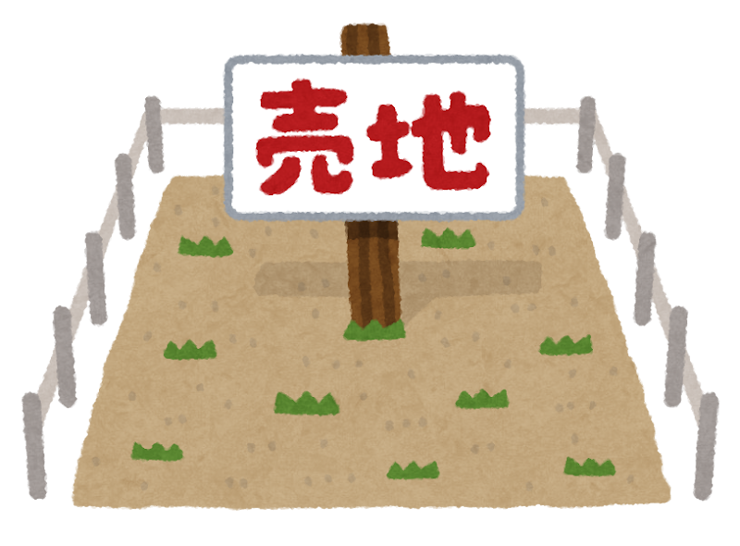





領土獲得に積極的
獲得領土は市民に分配
なぜ？
貴族・新貴族
海外に
遠征だ！
指導者
これが多いと…
指導者への支持率UP

Slide 4
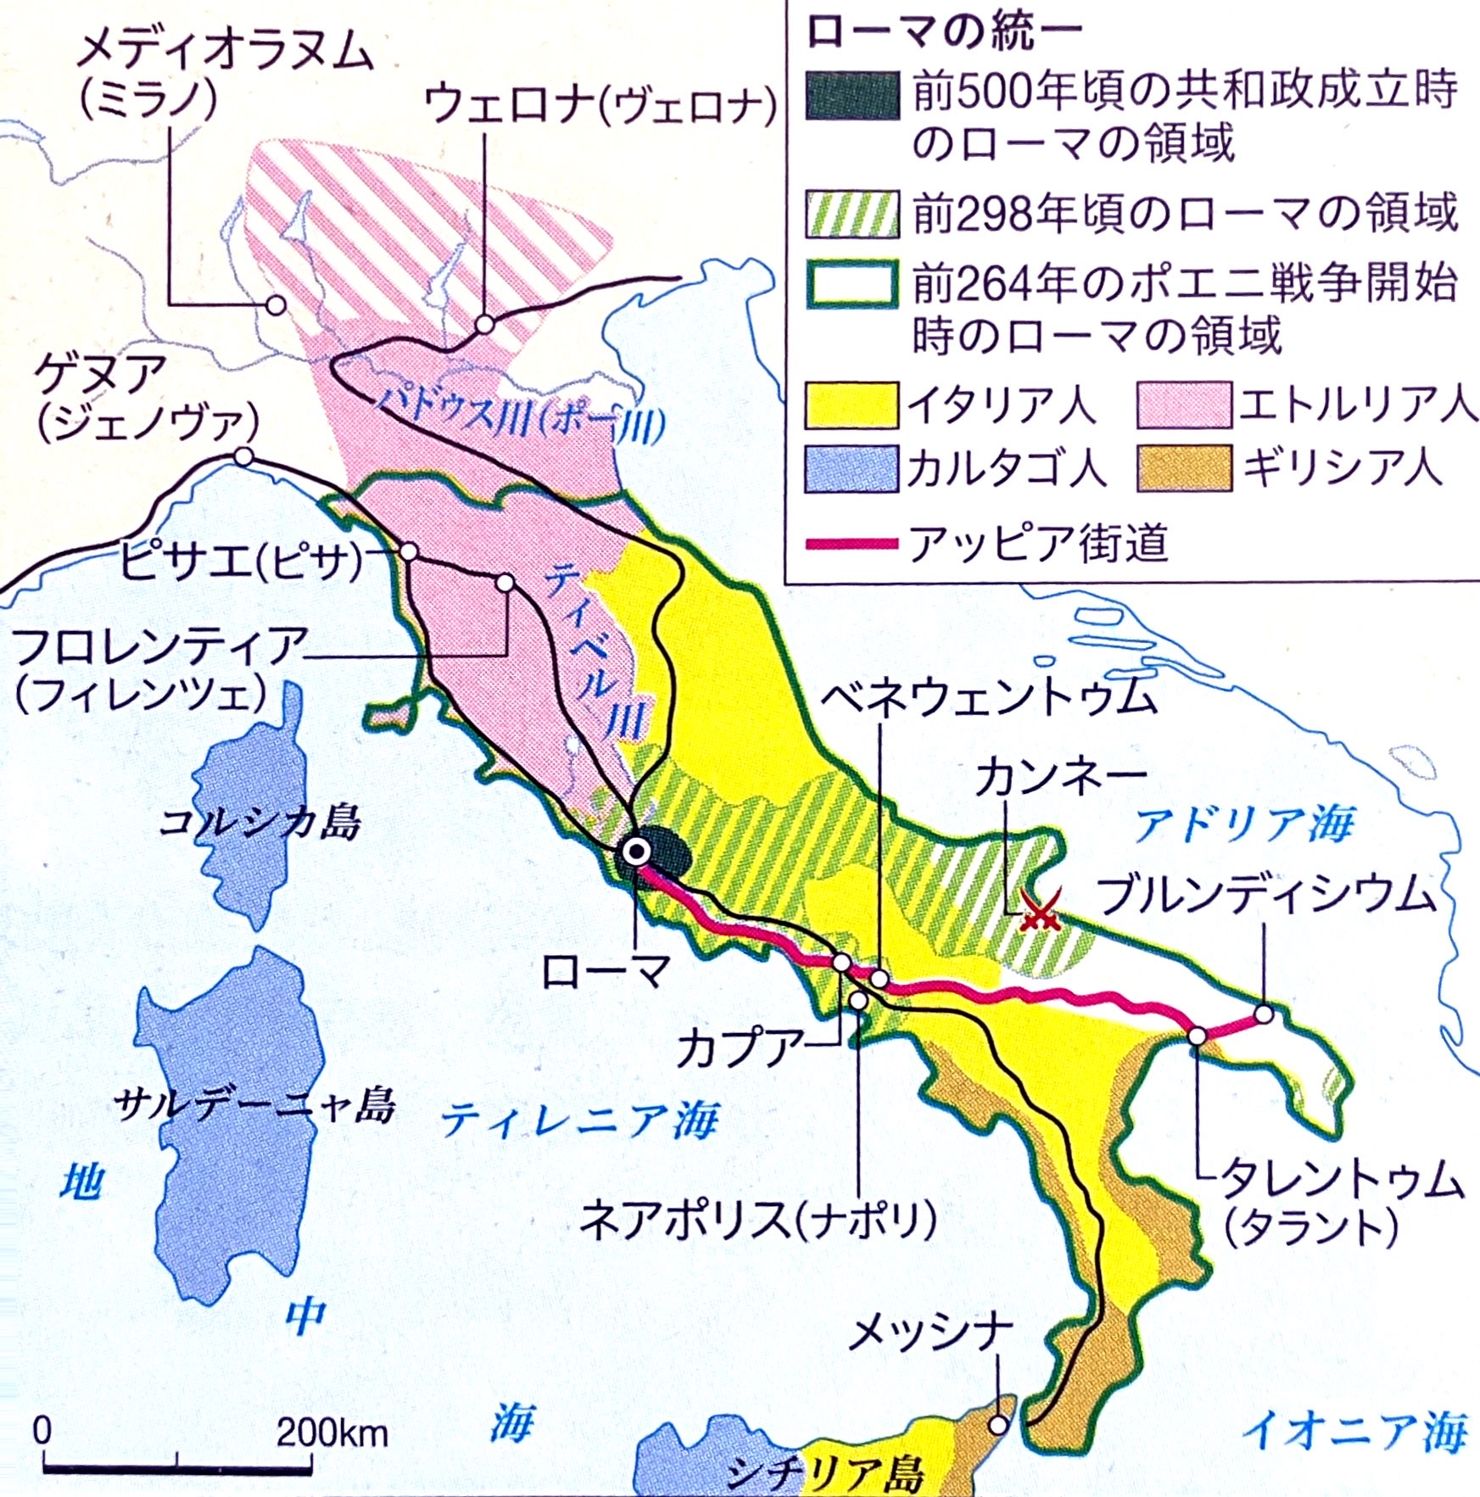
資料：『詳説世界史探究』山川出版社

Slide 5


分割統治
：都市ごとに待遇で差別
ローマ
ローマ
自治権・市民権
市民権
市民権
都市A 都市B 都市C
自治権
都市A
都市B
都市C
植民市
自治市
同盟市
都市の団結と反抗を防止

Slide 6
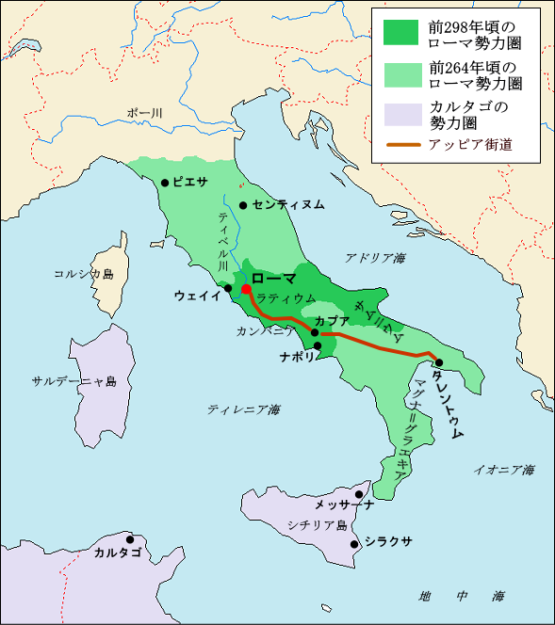
フェニキア人
カルタゴ

Slide 7
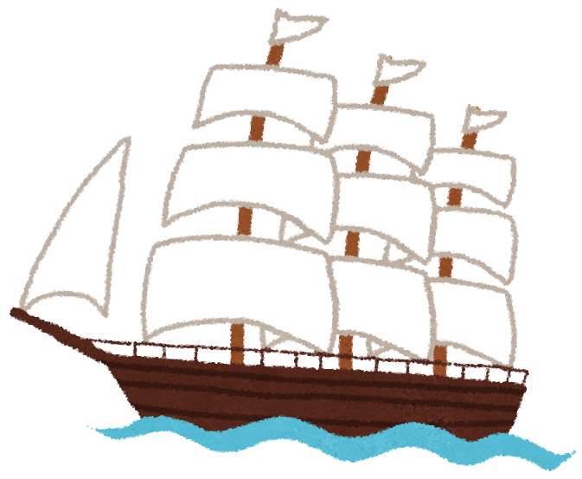

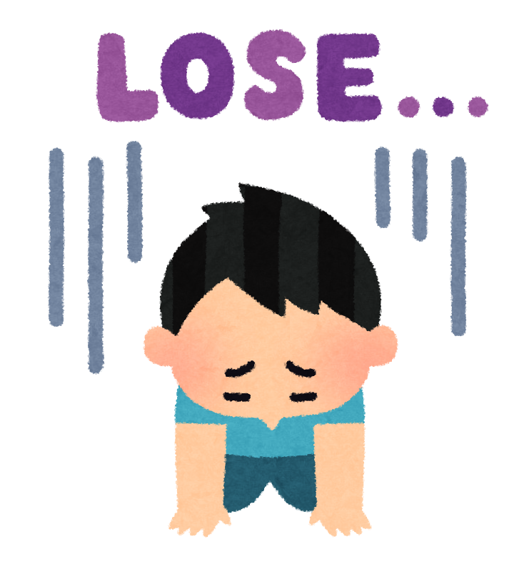


第1回ポエニ戦争
海戦経験の浅いローマが苦戦
ローマが海軍を育成して勝利
シチリア島が初の属州に
ローマ
進出
海外獲得した領土
カルタゴ
穀倉地帯
シチリア島

Slide 8
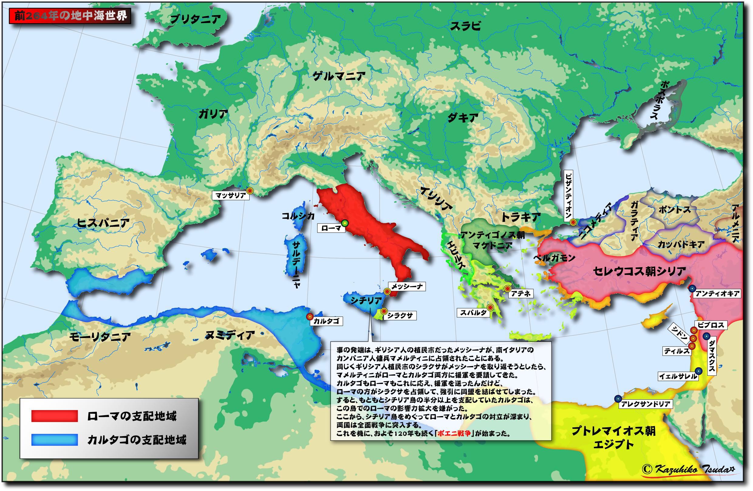
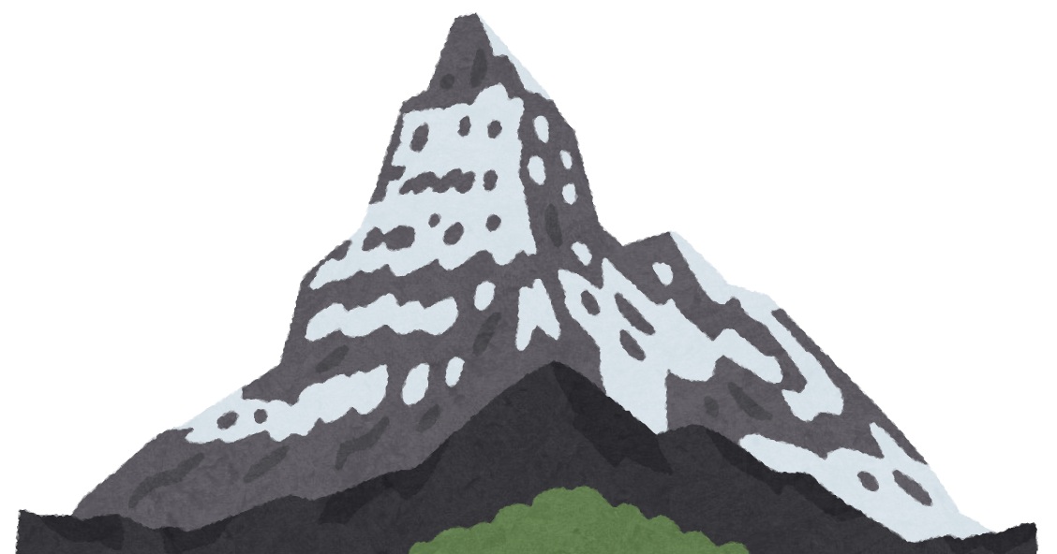
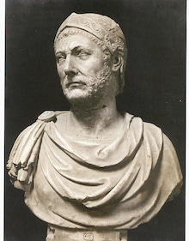
アルプス山脈
陸攻め
ローマ

Slide 9
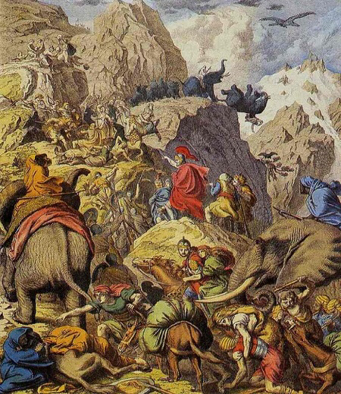

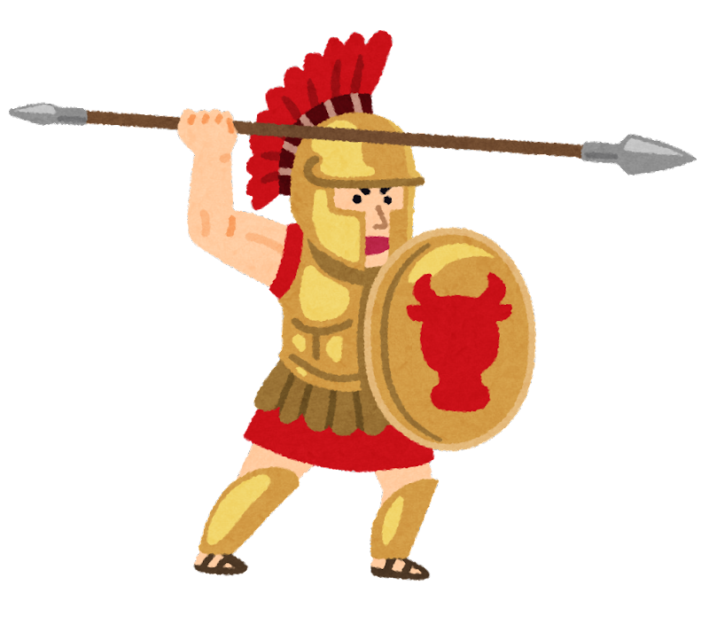
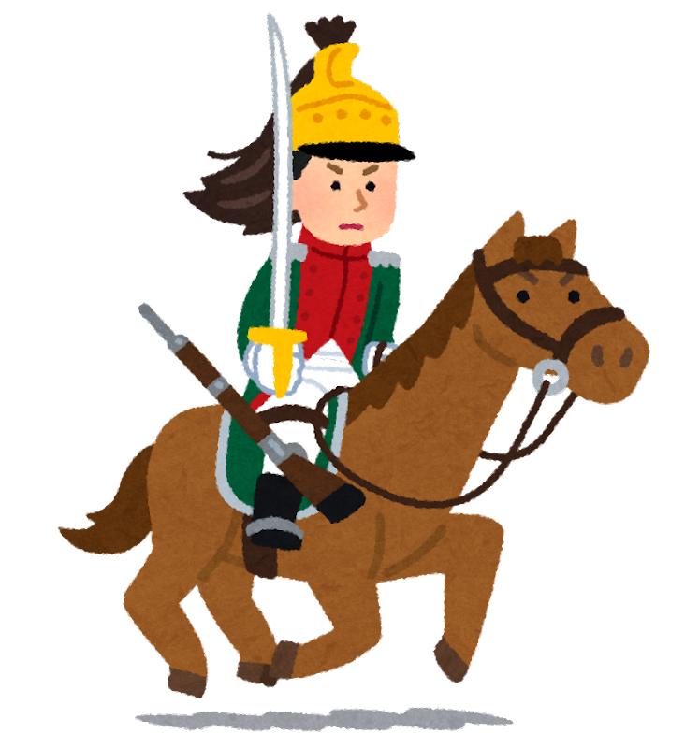

ハンニバルのアルプス越え
戦象３０
歩兵５０，０００
騎馬９，０００
戦象
ハンニバル
イタリアで14年転戦しローマを疲弊させる
騎馬

Slide 10
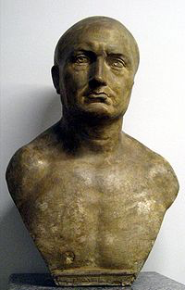



ハンニバル軍が転戦している間に…
ローマ
スキピオの活躍
カルタゴ本国に侵攻
ハンニバルはカルタゴへ急遽帰還
ザマの戦い
スキピオ
ハンニバル
→ カルタゴは海外領土放棄、多額の賠償金

Slide 11
ポエニ戦争
経過
第１回
ローマの勝利
シチリア半島の属州化
第２回
ローマの勝利
ハンニバルのイタリア侵入
→ スキピオの活躍で挽回
第３回
ローマの勝利
カルタゴの滅亡

Slide 12
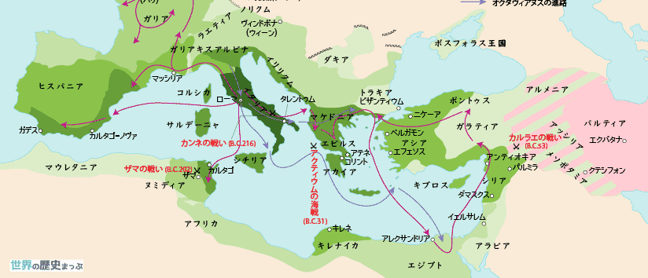
ポエニ戦争
結果
前2世紀半ば、
マケドニア・ギリシアの諸ポリス支配
●ローマの勝利
地中海全体の制圧
●地中海の内海化
ポエニ戦争後の勢力範囲

Slide 13
ローマの地中海征服
イタリア半島統一
・指導者は海外領土獲得に積極的
分割統治
・支配した各都市と個別で同盟 → 待遇で差別
→ 都市の団結や反抗を防ぐため
ポエニ戦争
・第１回：ローマが勝利、シチリア島を初の属州化
・第２回：ハンニバルがイタリア侵入
→ スキピオがザマの戦いで勝ち、ローマが勝利
・第３回：ローマが勝利、カルタゴ滅亡
地中海征服
・ヘレニズム地域を支配 → 地中海全体を征服

